Slide 1
Додаємо і віднімаємо числа частинами

Slide 2
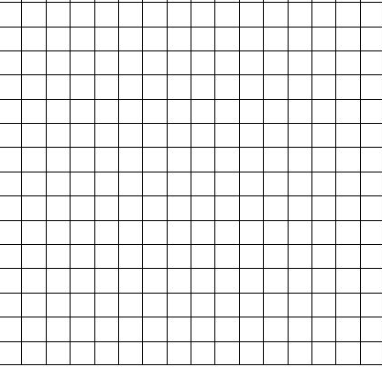
23 березня
Класна робота
5

Slide 3
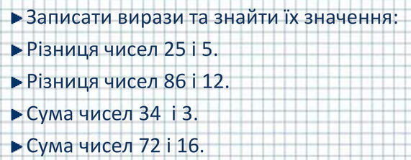

Slide 4
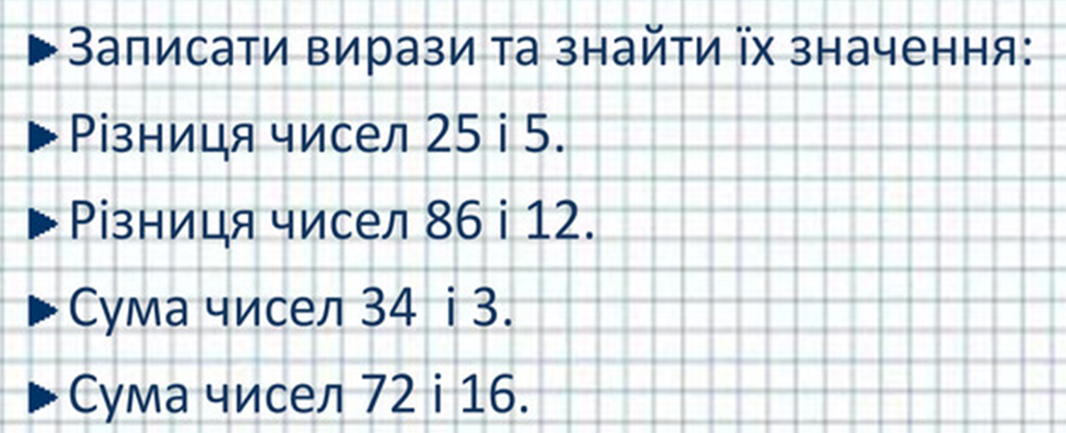
25 + 5 = 30
86 - 12 = 74
34 +3 = 36
72 + 16 = 88

Slide 5
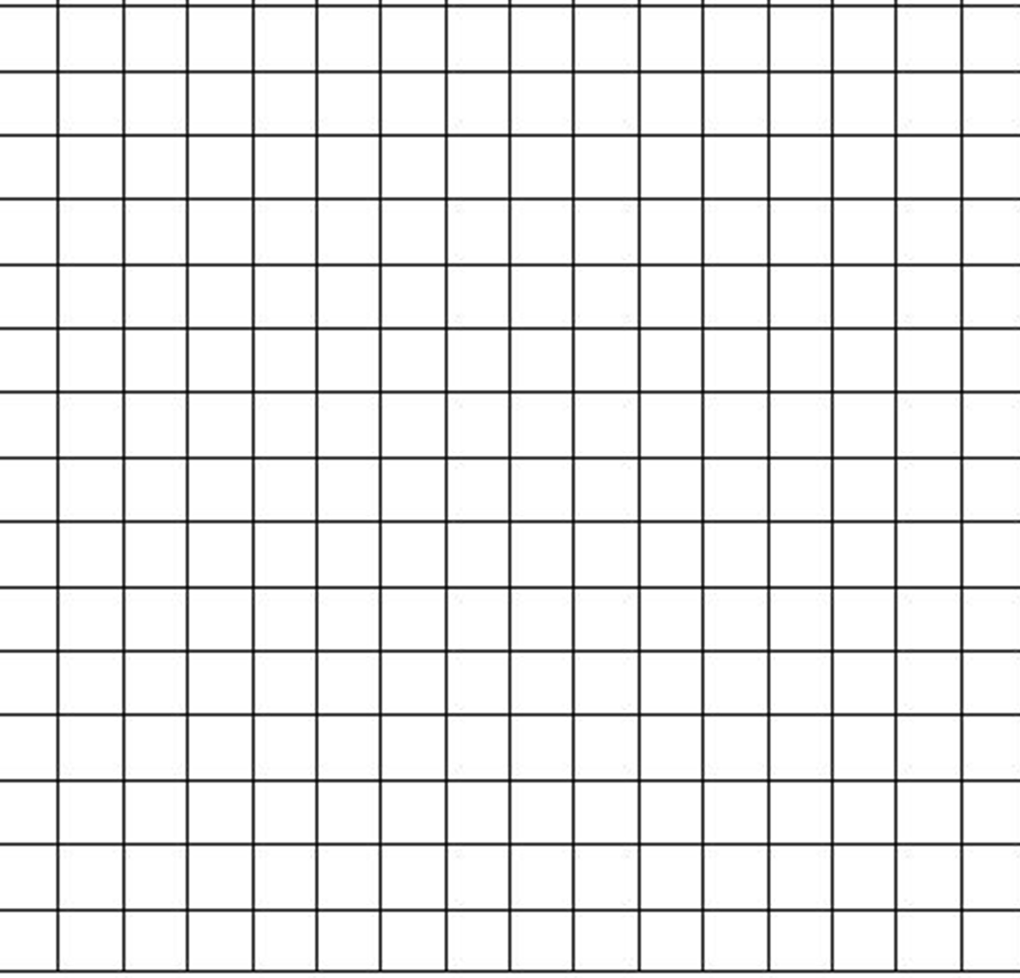
Знайди значення виразів зі змінною
27 - р, якщо р = 8
52 - а, якщо а = 9
с +45, якщо с =6
16 + а - 5, якщо а = 8

Slide 6
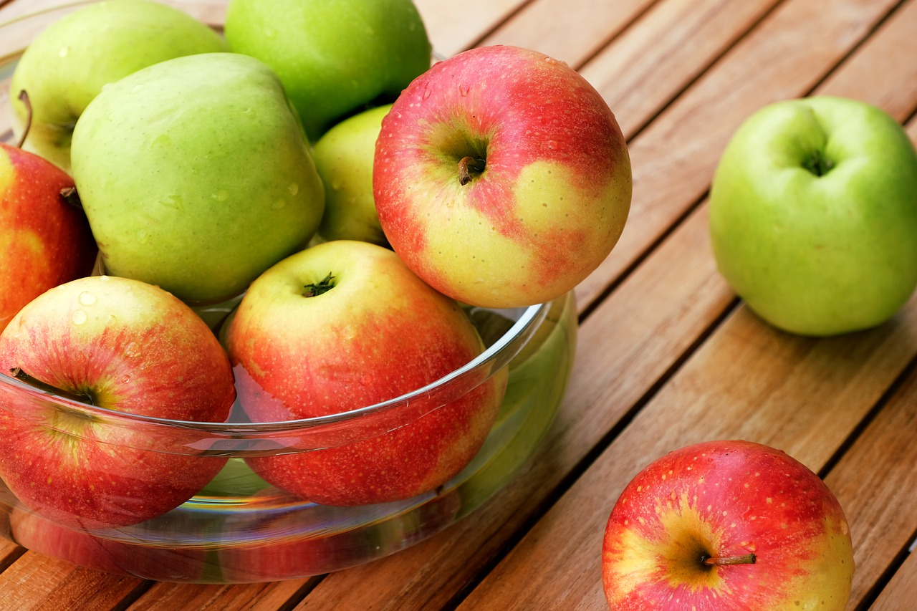
Наталка зібрала в саду 23 яблука, а Семен - 9. Серед зібраних ними яблук були 20 жовтих, решта - червоні. Скільки червоних яблук зібрали Семен і Наталка?

Slide 7
Всього - ?, 23 ябл. і 9 ябл.
Жовті - 20 ябл.
Червоні - ?, решта
Розв’язання
23 + 9 = 32 (ябл.) - всього
32 - 20 = 12 (ябл.) - червоні
Вираз: (23+9) - 20 = 12 (ябл.)
Відповідь: 12 червоних яблук.

